Slide 1

Jupyter Notebook

Slide 2
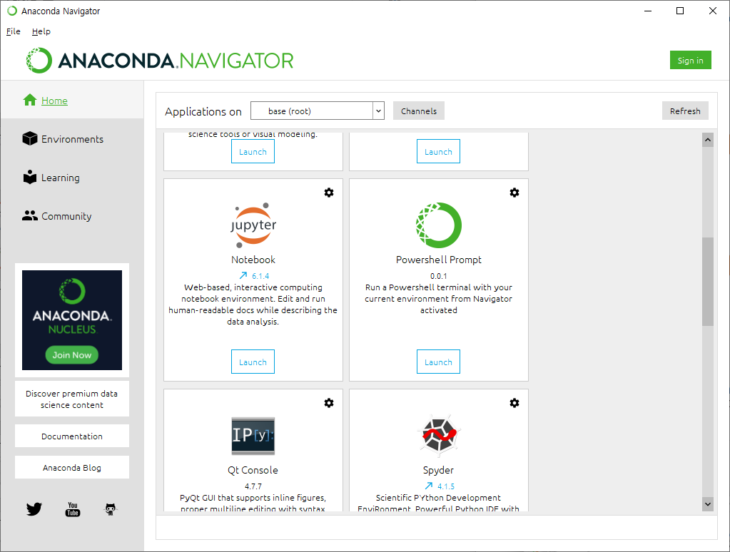
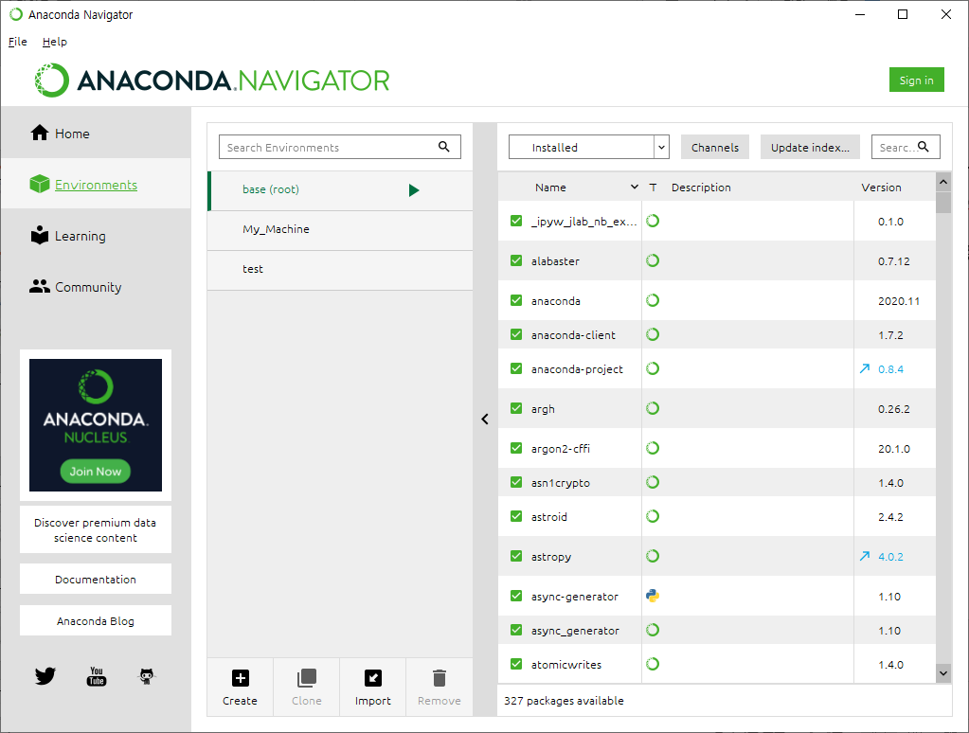
Anaconda Navigator 개요
Anaconda Navigator는 GUI로 명령 줄 명령을 사용하지 않고도 애플리케이션을 시작하고 conda 패키지, 환경 및 채널을 쉽게 관리할 수 있음
여러 패키지와 여러 버전의 관리가 필요한 여러 환경을 터미널 창에 conda 명령을 입력하지 않고도 작업할 수 있는 편의성을 가지고 있음
Notes:
(Anaconda3-2020.11-Windows-x86_64)

Slide 3
Jupyter Notebook
본 과목은 Jupyter Notebook을 활용한 강의로 기본적인 설치와 사용법에 대한 가이드라인을 제공
Jupyter Notebook
IPython과 같이 인터엑티브 형식의 라이브 코드를 제공하는 웹 베이스 어플리케이션이며, 웹 브라우저 안에서 실행하고자 하는 코드를 입력하고 실행 결과를 바로 확인할 수 있는 강력한 장점을 보유함
목차
1. Anaconda Navigator 설치
2. Anaconda Navigator 가상환경 생성(Jupyter Notebook)
3. Anaconda Navigator 가상환경 실행(1),(2)
4. Jupyter Notebook 사용법
5. Jupyter Notebook – 라이브러리 설치(1),(2)
Notes:
(Anaconda3-2020.11-Windows-x86_64)

Slide 4
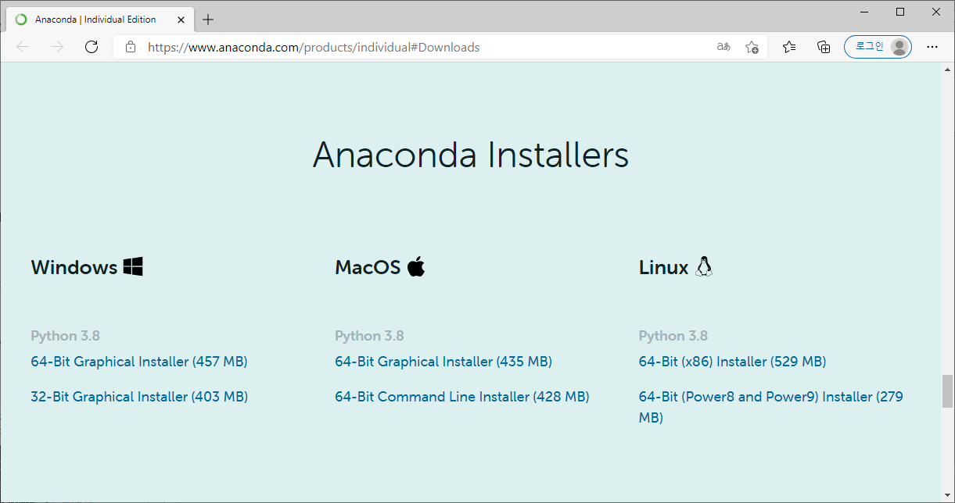
1. Anaconda Navigator 설치
Jupyter Notebook 설치를 위해 Anaconda Navigator을 설치
Download URL: https://www.anaconda.com/products/individual#Downloads
Notes:
(Anaconda3-2020.11-Windows-x86_64)

Slide 5
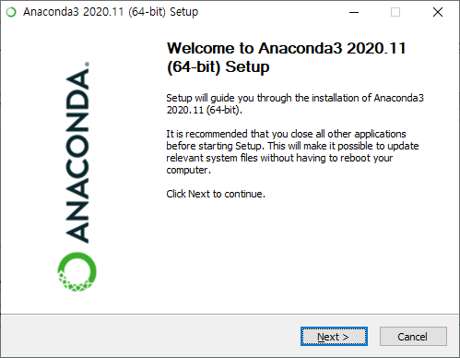
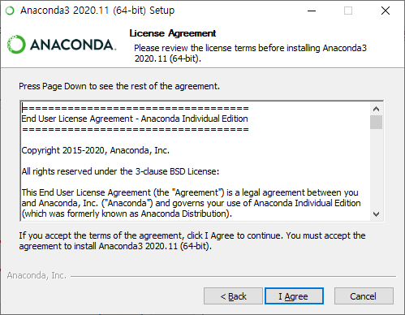
1. Anaconda Navigator 설치
1) Next 클릭
2) I Agree 클릭
Notes:
(Anaconda3-2020.11-Windows-x86_64)

Slide 6
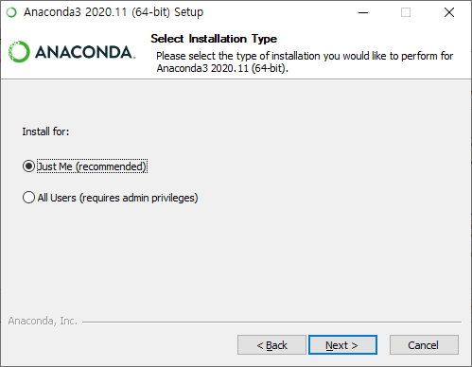
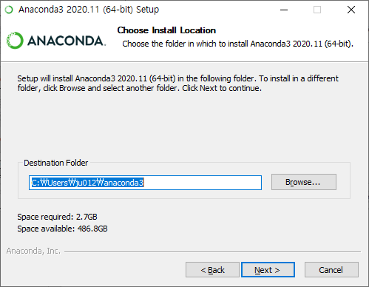
1. Anaconda Navigator 설치
3) Next 클릭
4) I Agree 클릭
Notes:
(Anaconda3-2020.11-Windows-x86_64)

Slide 7
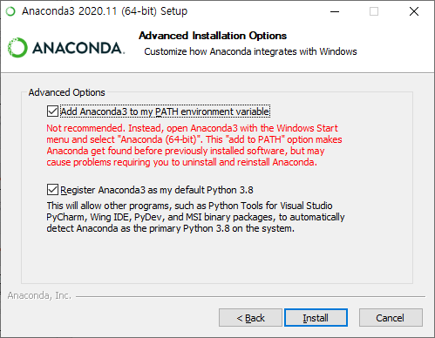
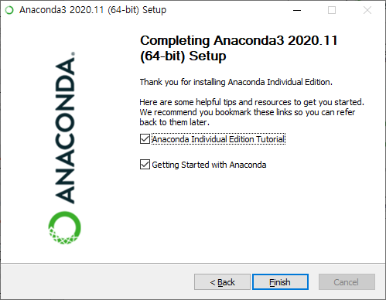
1. Anaconda Navigator 설치
5) 체크박스 선택 후 Next 클릭
6) Next 진행한 후 Finish 클릭
Notes:
(Anaconda3-2020.11-Windows-x86_64)

Slide 8
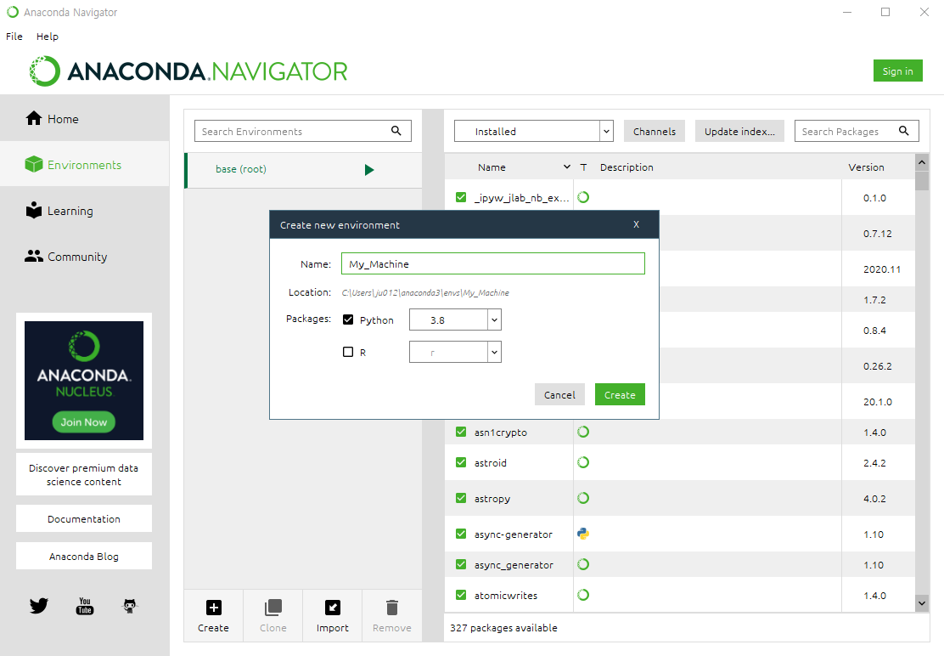
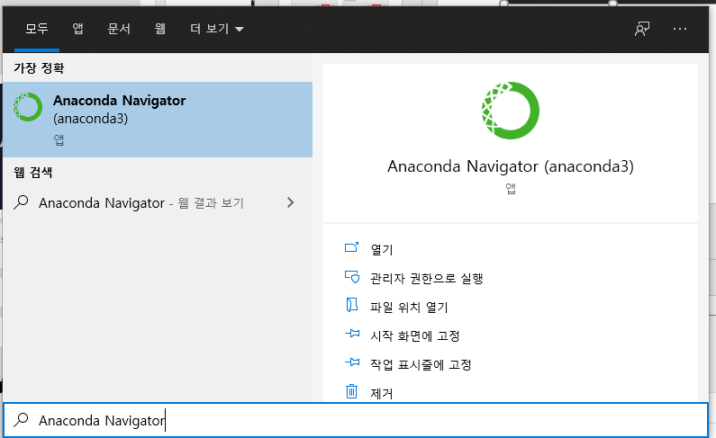
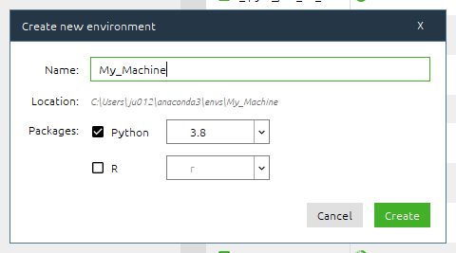
2. Anaconda Navigator 가상환경 생성(Jupyter Notebook)
2) Environments > Create new environment > Create 클릭
1) Anaconda Navigator 실행
①
③
④
②
Notes:
(Anaconda3-2020.11-Windows-x86_64)

Slide 9
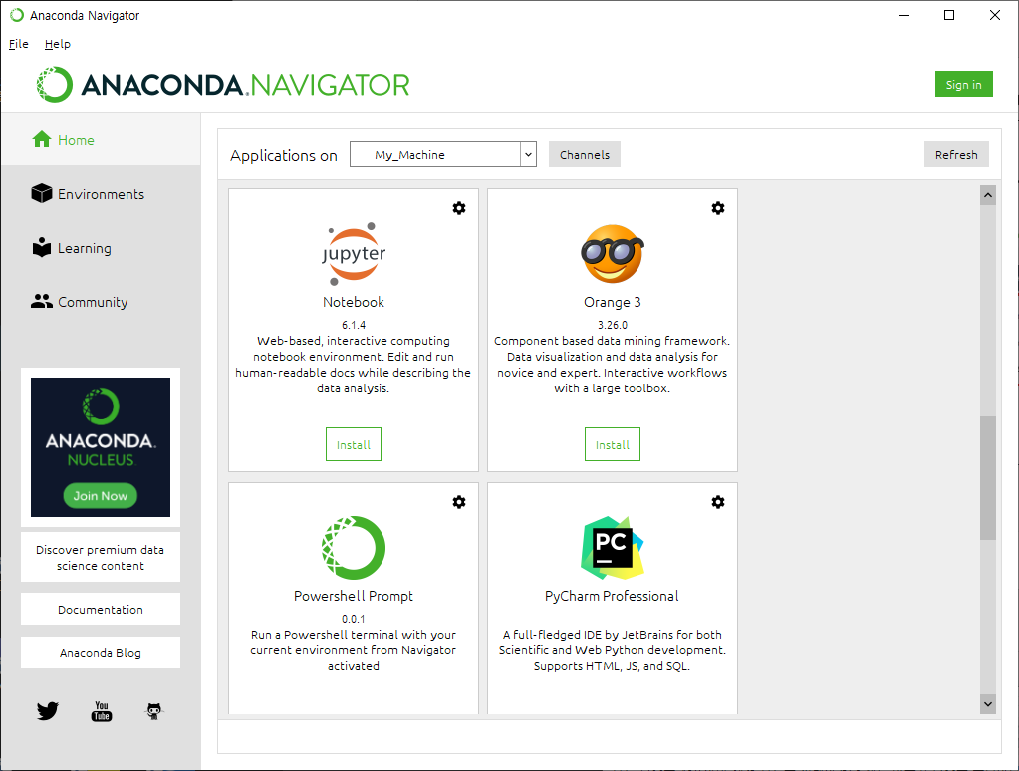
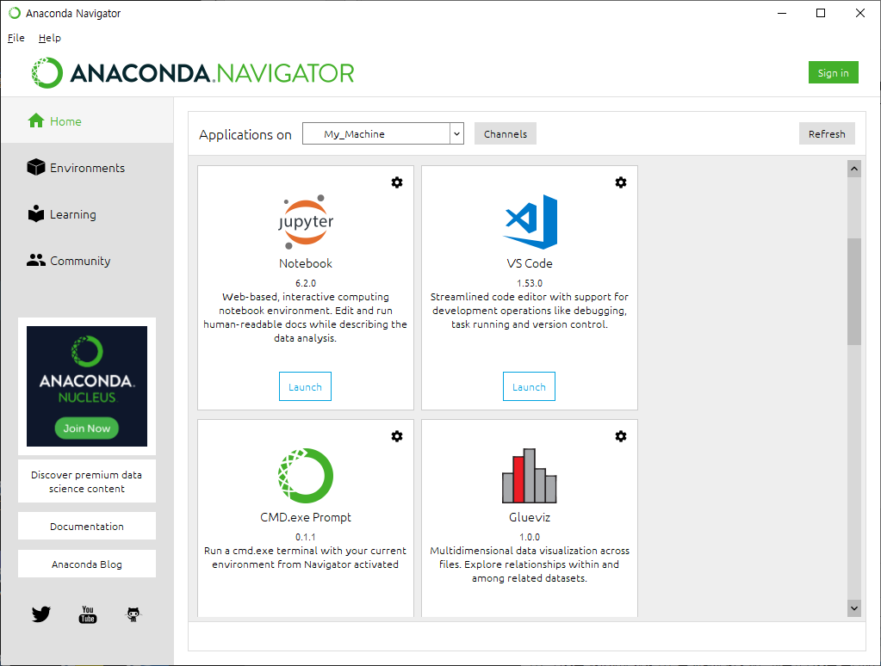
3. Anaconda Navigator 가상환경 실행(1)
1) Home > “My_Machine” 선택 > Notebook Install 선택
2) Notebook Launch(실행)
①
②
③
Notes:
(Anaconda3-2020.11-Windows-x86_64)

Slide 10
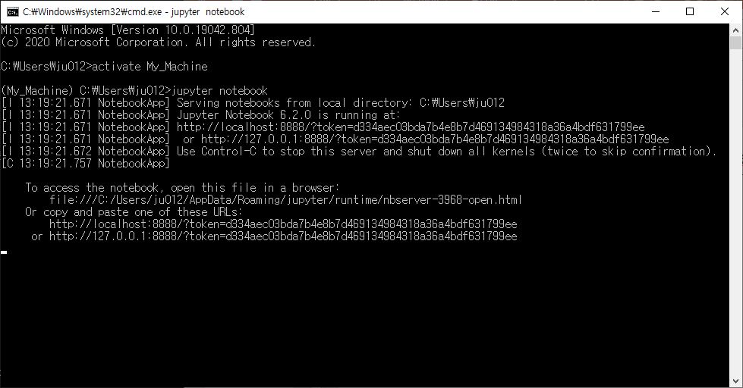
3. Anaconda Navigator 가상환경 실행(2)
Win + R(실행) ▶ 명령 프롬프트(cmd) 창에서 생성한 가상환경으로 Jupyter notebook을 실행가능
“activate (가상환경 이름)”으로 활성화한 상태에서 다양한 라이브러리 설치/삭제 가능함
activate (가상환경 이름)
jupyter notebook
접속가능 URL
포트포워딩 설정을 하면 외부에서 Jupyter Notebook 접속이 가능
Notes:
(Anaconda3-2020.11-Windows-x86_64)

Slide 11
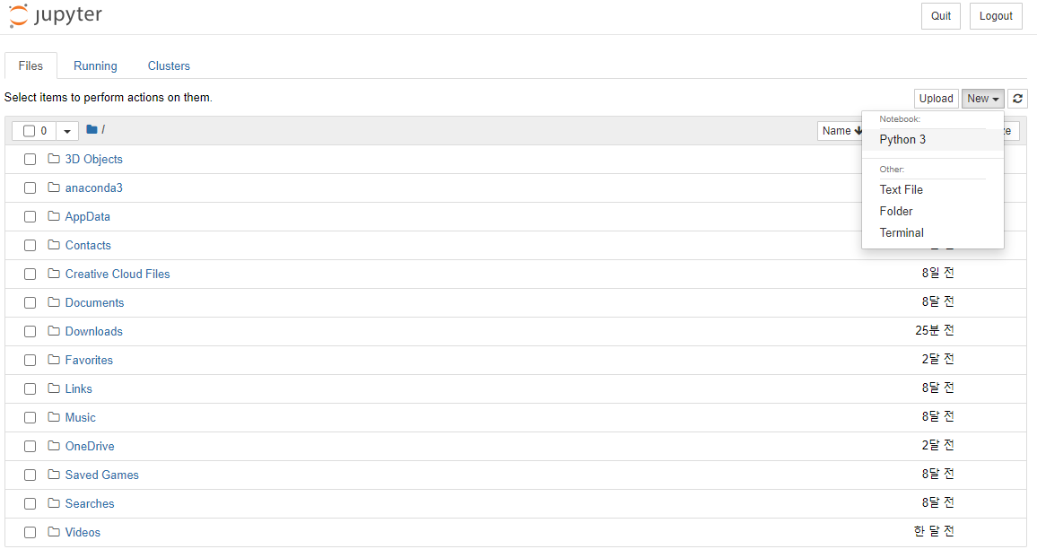
4. Jupyter Notebook 사용법
3-(2) 실행방법을 통해 Jupyter Notebook를 동작하면 해당 경로를 기준으로 접속
파일 생성을 원하는 경로에서 “New > Python 3”으로 파이썬 파일 생성
Notes:
(Anaconda3-2020.11-Windows-x86_64)

Slide 12
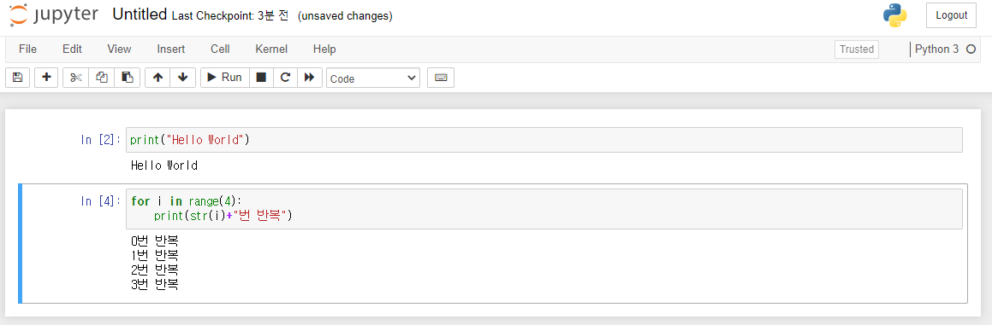
4. Jupyter Notebook 사용법
①은 파이썬 파일명 수정이 가능하며, ②는 코드를 블록단위로 작성이 가능
②에서 작성한 파이썬 파일은 Code 작성 후 <Ctrl+Enter>를 통해 코드 실행
③을 통해 코드작성가능한 블록을 추가하여 코드 작성
①
③
②
Notes:
(Anaconda3-2020.11-Windows-x86_64)

Slide 13
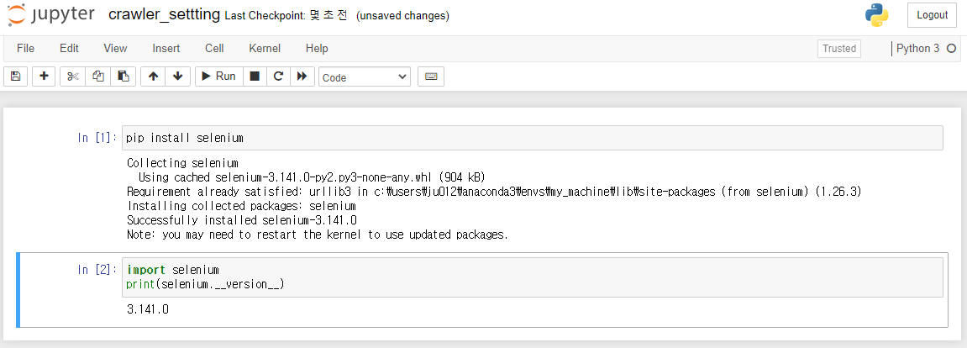
5. Jupyter Notebook – 라이브러리 설치(1)
3-(2) 실행방법을 통해 Jupyter Notebook를 동작하면 해당 경로를 기준으로 접속
파일 생성을 원하는 경로에서 “New > Python 3”으로 파이썬 파일 생성
selenium 라이브러리 설치
정상 설치 확인
Notes:
(Anaconda3-2020.11-Windows-x86_64)

Slide 14
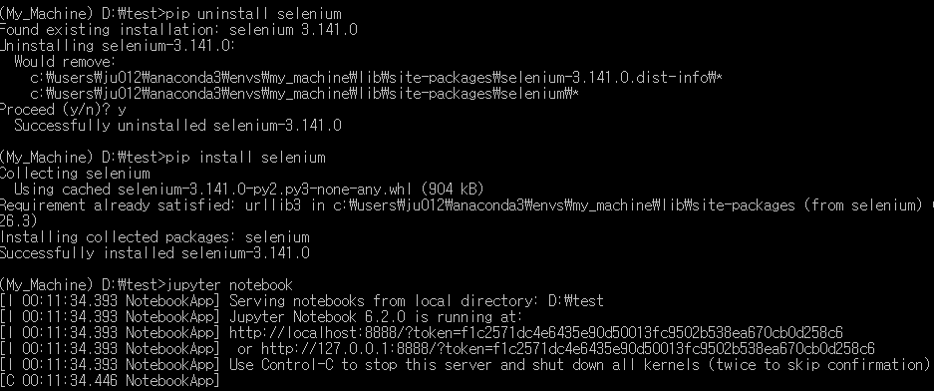
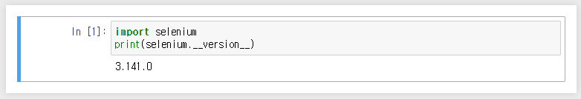
5. Jupyter Notebook – 라이브러리 설치(2)
Win + R(실행) ▶ 명령 프롬프트(cmd) 창에서 “activate (가상환경 이름)”으로 활성화
활성화한 상태에서 라이브러리 설치/삭제 명령어 사용이 가능함
pip uninstall (삭제할 라이브러리)
pip install (삭제할 라이브러리)
Jupyter Notebook 실행결과
Notes:
(Anaconda3-2020.11-Windows-x86_64)

Slide 15
Reference
https://jupyter.org/
https://justkode.tistory.com/4
https://www.anaconda.com/products/individual#Downloads
Notes:
(Anaconda3-2020.11-Windows-x86_64)

